Slide 1


FACULTAD DE SALUD UNIVERSIDAD SURCOLOMBIANA
RENDICIÓN DE CUENTAS VIGENCIA 2018
www.usco.edu.co
«Vigilada Mineducación»

Slide 2
ORDEN DEL DÍA
1. INSTALACIÓN DE LA RENDICIÓN DE CUENTAS
2. PRESENTACIÓN DEL INFORME DE GESTIÓN 2018 DE LA FACULTAD
3. INTERVENCIONES CIUDADANAS Y RESPUESTAS A CARGO DE LA MESA DIRECTIVA
4. CONCLUSIONES DE LA AUDIENCIA

Slide 3
INSTALACION DE LA AUDIENCIA
DESCENTRALIZADA
HIMNO NACIONAL
HIMNO UNIVERSIDAD SURCOLOMBIANA

Slide 4
1. INSTALACION DE LA AUDIENCIA
DESCENTRALIZADA
JAIRO ANTONIO RODRÍGUEZ RODRÍGUEZ
Decano Facultad de Salud 2017-2019

Slide 5
EQUIPO FACULTAD DE SALUD
CHRISTIAN ERNESTO MELGAR BURBANO
Jefe Programa de Medicina
DIANA MERCEDES CASTAÑEDA UVAJOA
Jefe Dpto. Ciencias Básicas
LUIS ARTURO ROJAS CHARRY
Jefe Dpto. Ciencias Clínicas
ESPERANZA DEL NIÑO DE JESÚS CABRERA DÍAZ
Jefe Dpto. de Salud Pública
BRAYAN ANDRADE MÉNDEZ
Jefe Programa de Enfermería
ELSA CHACON CUELLAR
Jefe Dpto. de Enfermería
Dr. JAIRO ANTONIO RODRÍGUEZ RODRÍGUEZ
Decano
LINA MARIA VILLEGAS CALDERÓN
Secretaria Académica
YENNY LILIANA ANDRADE VILLARRAGA
Secretaria Administrativa
MARIA NELFY LEÓN MEDINA
Secretaria de Decanatura

Slide 6
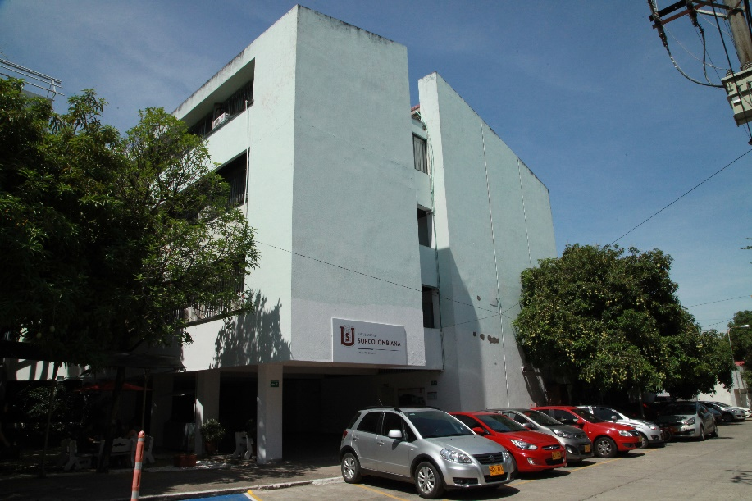
COORDINADORES
CARLOS FERNANDO NARVÁEZ ROJAS
Coordinador de Investigaciones
HENRY JAVIER GUTIÉRREZ ACHURY
Coordinador de Proyección Social
MARTHA ROCÍO VEGA VEGA
Coordinador de Posgrados Clínicos
DOLLY ARIAS TORRES
Coordinadora del Doctorado en
Ciencias de la Salud
DOLLY CASTRO BETANCOURT
Coordinadora de Especialización y
Maestría en Epidemiología
ALBA ROCÍO VALENCIA VALDERRAMA
Coordinadora de Laboratorios

Slide 7
2. PRESENTACIÓN DEL INFORME DE GESTIÓN DE LA FACULTAD AÑO 2018

Slide 8
FORTALECIMIENTO ACADÉMICO
DOCENTES
DURANTE LA VIGENCIA 2018, A LA FACULTAD DE SALUD INGRESARON 3 DOCENTES DE TIEMPO COMPLETO Y 7 DE MEDIO TIEMPO (6 Clínicas, 1 Básicas, 1 Salud Pública, 2 Enfermería)
VINCULACIÓN | DPTO. CIENCIAS BASICAS | DPTO. CIENCIAS CLÍNICAS | DPTO. SALUD PUBLICA | ENFERMERIA | TOTAL
TIEMPO COMPLETO PLANTA | 11 | 6 | 7 | 16 | 40
MEDIO TIEMPO PLANTA | 3 | 35 | 1 | 1 | 40
TIEMPO COMPLETO OCASIONAL | 1 | 0 | 1 | 1 | 3
MEDIO TIEMPO OCASIONAL | 2 | 0 | 0 | 0 | 2
VISITANTE | 3 | 0 | 4 | 0 | 7
CATEDRÁTICO | 8 | 63 | 6 | 38 | 115
TOTAL 2018 | 28 | 104 | 19 | 56 | 207
TOTAL 2017 | 26 | 99 | 18 | 50 | 193
Fuente: Oficina de Talento Humano

Slide 9

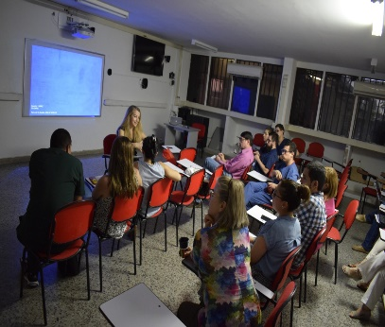
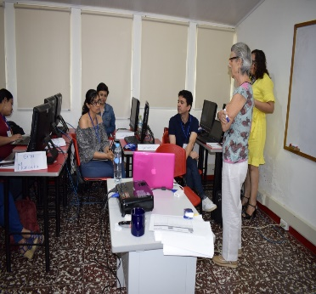
CAPACITACIÓN Y MOVILIDAD DOCENTE
CAPACITACIÓN Y MOVILIDAD DOCENTE
MOVILIDAD | NACIONAL |  | INTERNACIONAL
 | ENTRANTE | SALIENTE | ENTRANTE | SALIENTE
Docente | 5 | 78 | 8 | 42
Formación, inducción, capacitación y entrenamiento en: seguridad laboral-normas de bioseguridad-reporte accidente laboral-primeros auxilios-atención de emergencias.

Slide 10



CAPACITACIÓN Y MOVILIDAD DOCENTE
Movilidad Docentes
Nacionales | No. Docentes | Internacionales | No. Docentes
Bogotá | 29 | España | 4
Cali | 14 | Cuba | 8
Girardot | 1 | Chile | 6
Manizales | 1 | Estados unidos | 9
Medellín | 6 | Portugal | 2
Pasto | 1 | Brasil | 2
Santa marta | 4 | Canadá | 1
Villavicencio | 1 | Guatemala | 1
Barranquilla | 5 | Italia | 1
Armenia | 2 | México | 2
Cartagena | 13 | Perú | 5
San Agustín | 1 | Polonia | 1
78
42

Slide 11
DOCENTE ENTRANTE INTERNACIONAL
MOVILIDAD DOCENTES ENTRANTE INTERNACIONAL |  |  |  | APOYO ECONOMICO
JORDI ANDREU BERTRAN | UNIVERSIDAD ROVIRA I VIRGILI | España | Actividades académicas teórico practicas sobre planes estratégicos y diseños de productos turísticos en Neiva y departamento del Huila -Fortalecer la Investigación | $1.500.000
ALBA FONT BARNET
MONSERRAT GEA SÁNCHEZ | UNIVERSIDAD DE LLEIDA-ESPAÑA | España | Con el Grupo de Investigación Salud y Grupos Vulnerables, en el marco del desarrollo de los proyectos de investigación institucionales !Vivencias de las mujeres durante la gestación de sus hijos nacidos con alteraciones neurológicas congénitas producto de la infección por virus Zika. Departamento del Huila, 2018! y !Habilidades del cuidador de personas con enfermedad renal crónica, sobrecarga percibida y calidad de vida!. | $620.000
 |  |  |  | $1.500.000
ROLAND PASTELLS PEIRO | UNIVERSITAT DE LLEIDA (UDL)-ESPAÑA | España
CARMEN DE LA CUESTA BENJUMEA | UNIVERSIDAD DE ALICANTE | España | Desarrollar actividades académicas e investigativas con el Grupo de Investigación Salud y Grupos Vulnerables, y la comunidad académica del Programa de Enfermería de la Universidad Surcolombiana. | $700.000
ISABEL FRANCESCA DELAURA | HARVARD COLLEGE | Estados Unidos | Evaluar la respuesta de anticuerpos contra Arbovirus en sujetos preexpuestos con alto riesgo de formas complicadas de la enfermedad.
ZORAIDA MARIA AMABLE AMBROS | UNIVERSIDAD DE LA HABANA | Cuba | Apoyo Programa de Doctorado en Ciencias de la Salud, tutoría Dra. Lina María Sánchez Piedrahita Tesis: Efecto de la Estrategia Senológica en la Salud de Madres Cuidadoras de Niños con Discapacidad. | $823.000
MARIA ESTHER ORTIZ QUESADA | SOCIEDAD CUBANA DE PSICOLOGIA | Cuba |  | $300.000
TOTAL APOYO ECONÓMICO POR EXCEDENTES |  |  |  | $5.443.000

Slide 12
FORTALECIMIENTO ACADEMICO
PROGRAMAS ACADÉMICOS
MATRICULADOS 2018-2017
PROGRAMAS | 2018
PREGRADO | 2
ESPECIALIZACIONES CLÍNICAS | 7
SUBESPECIALIDAD CLÍNICA | 1
ESPECIALIZACIONES NO CLÍNICAS | 3
MAESTRÍAS | 1
DOCTORADO | 1
MOVILIDAD ESTUDIANTES | NACIONAL |  | INTERNACIONAL
 | ENTRANTE | SALIENTE | ENTRANTE | SALIENTE
Estudiantes pregrado | 1 | 23 | 2 | 6
Posgrados | 0 | 13 | 0 | 2

Slide 13
FORTALECIMIENTO ACADÉMICO
INTERCAMBIO ACADÉMICO
PAIS | UNIVERSIDAD | CONVENIO
Bulgaria (2) | Universidad de Medicina de Plovdiv | Interinstitucional del Programa de Becas Erasmus + de la Unión Europea.
Barcelona (1) | Universidad Autónoma de Barcelona-USCO | Universidad Autónoma de Barcelona
México (1) | Universidad de Colima | Universidad de Colima
NUEVOS COMPONENTES ACADEMICOS
ID | Nombre del componente flexible | Docente titular del componente flexible | Horas a la semana | Fuente de Información
1 | Enfermería en Cuidados Paliativos | MARÍA ALEJANDRA BARBOSA | Horas a la semana 6 No. de créditos 3 | DOCENTE VISITANTE
2 | Finanzas Básicas para no financieros | JORGE IVÁN AYALA | Horas a la semana No. 2 | DOCENTE VISITANTE

Slide 14
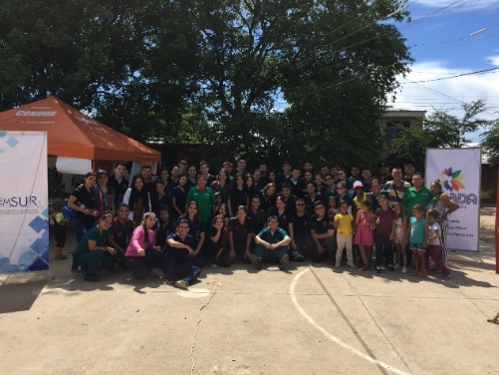
GRADUADOS
PROGRAMA | 2017 | 2018
MEDICINA | 62 | 69
ENFERMERÍA | 54 | 36
ESPECIALIZACIONES MÉDICAS CLÍNICAS | 22 | 23
ESPECIALIZACIONES ENFERMERIA CLÍNICAS | 6 | 0
ESPECIALIZACIONES NO CLÍNICAS | 40 | 36
ESP EN CONVENIO | 89 | 54
MAESTRÍA | 0 | 7
TOTAL | 273 | 225
Los Egresados siguen teniendo una amplia participación en los diferentes proyectos solidarios de Proyección Social e Investigación de la Facultad.
GRADUADOS | 2017 | 2018
Universidad Surcolombiana | 1391 | 1979
Facultad: Medicina - Enfermería - Postgrados | 270 | 225
% de Profesionales graduados por la facultad | 19% | 11%

Slide 15

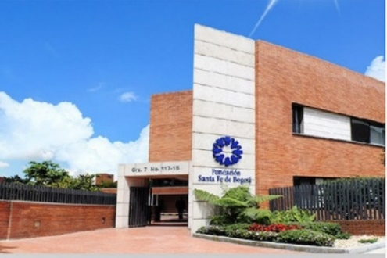
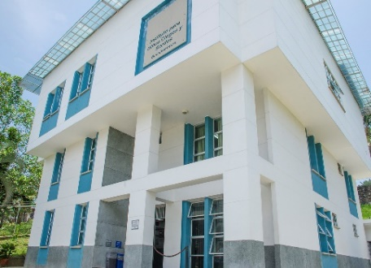


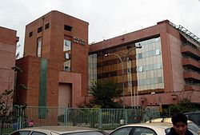
CENTRO DE PRÁCTICAS FORMATIVAS
En el proyecto Cualificación de las Prácticas Formativas, se mantienen las rotaciones existentes:
INSTITUTO NACIONAL DE CANCEROLOGÍA
FUNDACIÓN SANTA FÉ DE BOGOTÁ
INSTITUTO PARA NIÑOS CIEGOS Y SORDOS DEL
VALLE DEL CAUCA
FUNDACIÓN CLÍNICA ABOOD SHAIO
HOSPITAL INFANTIL UNIVERSITARIO SAN JOSÉ

Slide 16
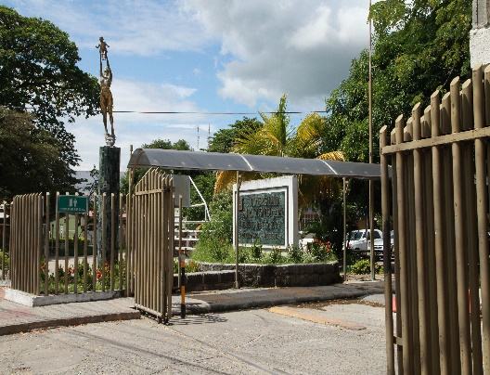
ACREDITACIÓN PREGRADOS
PROGRAMA | AÑO DE INICIO | AÑO FINALIZACIÓN | RESOLUCIÓN
MEDICINA | 2016 | 2022 | 16120 del 4 de Agosto de 2016
ENFERMERÍA | 2014 | 2021 | 20322 del 28 de Noviembre de 2014
MEDICINA ACREDITADA - Resolución MEN 16120 de 4 de agosto de 2016– (6 años)
ENFERMERÍA en proceso
ESPECIALIZACIONES CLÍNICAS en proceso

Slide 17

ACREDITACIÓN POSGRADOS
PROGRAMA | AÑO DE INICIO | AÑO FINALIZACIÓN | RESOLUCIÓN
ESPECIALIZACIÓN EN MEDICINA CRÍTICA Y CUIDADO INTENSIVO | 2014 | 2021 | 109 de 3 de enero 2014
ESPECIALIZACIÓN EN ANESTESIOLOGÍA Y REANIMACIÓN | 2014 | 2022 | 11680 de julio de 2014
ESPECIALIZACIÓN EN CIRUGÍA GENERAL | 2014 | 2021 | 5521 del 14 de dic. 2014
ESPECIALIZACIÓN EN EPIDEMIOLOGÍA | 2013 | 2020 | 15197 del 29 de oct. de 2013
ESPECIALIZACIÓN EN MEDICINA INTERNA | 2014 | 2021 | 843 del 22 de enero de 2014
ESPECIALIZACIÓN EN PEDIATRÍA | 2014 | 2021 | 838 del 22 de enero de 2014
ESPECIALIZACIÓN GINECOLOGÍA Y OBSTETRICIA | 2015 | 2022 | 07117 del 20 de mayo de 2015
ESPECIALIZACIÓN EN ENFERMERÍA NEFROLÓGICA Y UROLÓGICA | 2014 | 2021 | 837 del 22 de enero de 2014
ESPECIALIZACIÓN EN ENFERMERÍA EN CUIDADO CRÍTICO | 2014 | 2021 | 109 del 3 de enero de 2014

Slide 18
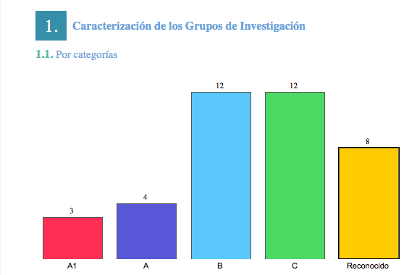
GRUPOS DE INVESTIGACIÓN
PROGRAMA | LINEA | GRUPOS | CATEGORIA
MEDICINA | Salud de Poblaciones | Carlos Finlay | A1
 |  | Mi Dneuropsy | A1
 |  | Desarrollo Social, Salud Pública y Derechos Humanos | A
 |  | Biología de la Reproducción | C
 |  | Médico Quirúrgico Surcolombiano | C
 | Medicina Tropical | Parasitología y Medicina Tropical | A1
 |  | Medicina Genómica | B
ENFERMERÍA | Salud de Poblaciones | Clínica del Buen Trato | B
 |  | Cuidar | B
 |  | Salud y Grupos Vulnerables | B

Slide 19
PROYECTOS DE INVESTIGACIÓN
SALUD DE POBLACIONES
MEDICINA TROPICAL
MEDIANA CUANTÍA 3
MENOR CUANTÍA 5
SEMILLEROS 8
MEDIANA CUANTÍA 1
MENOR CUANTÍA 2
ITEM | APROPIADO | EJECUTADO
MEDIANA CUANTÍA | $100.000.000 | $98.437.812
MENOR CUANTÍA | 18.997.600 | 0
SEMILLEROS | 8.639.453 | 7.264.545
TOTAL | $127.637.053 | $105.702.357

Slide 20
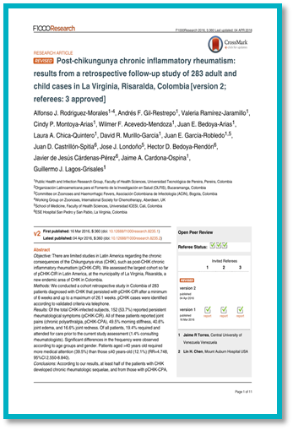

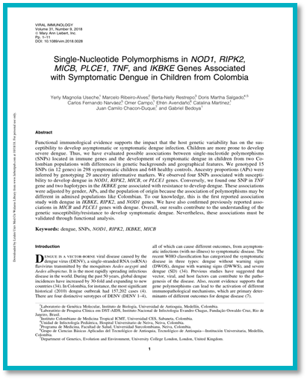
PRODUCCIÓN DE INVESTIGACIÓN
PRODUCCIÓN 2018
INTERNACIONALES
58 ARTÍCULOS
  23 nacionales
  35 internacionales
ESPAÑA 10
BRASIL 8
ESTADOS UNIDOS 7
CHILE 6
EGIPTO 2
REINO UNIDO 1
PERÚ 1

Slide 21
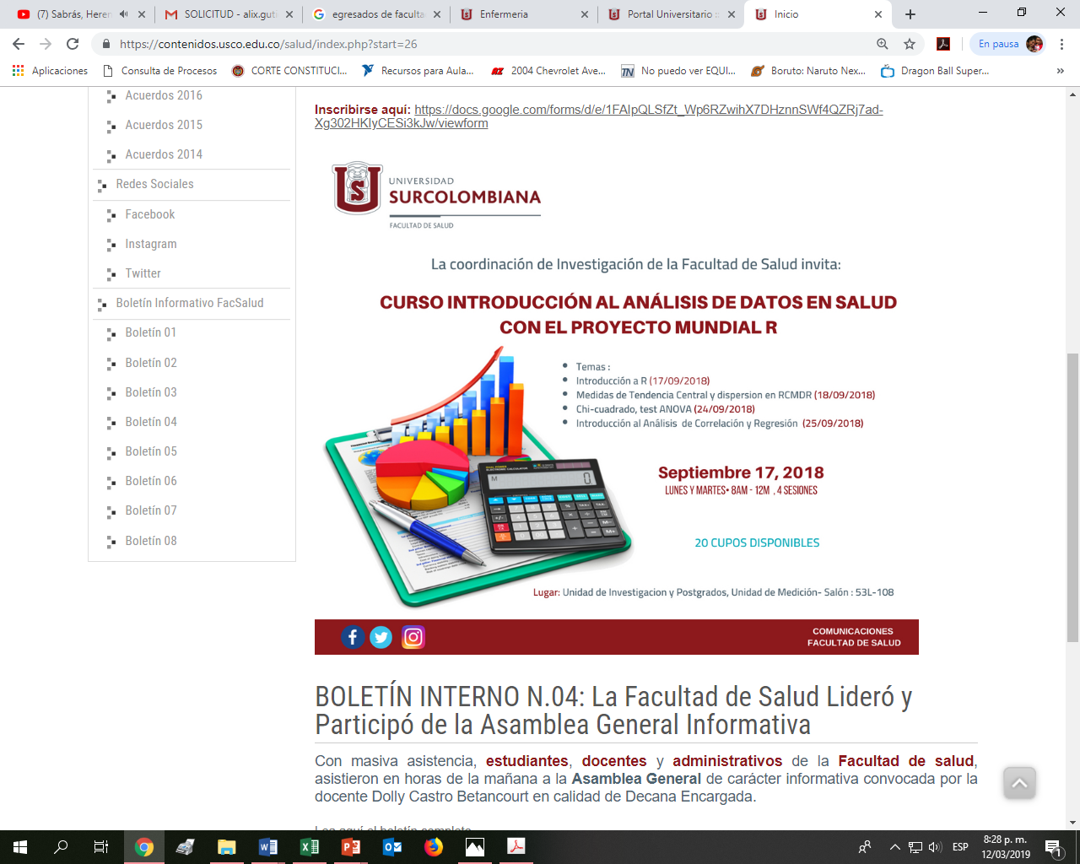


FORTALECIMIENTO DE LA INVESTIGACIÓN
Durante el año 2018, los grupos y semilleros de investigación lograron de la mano con Proyección Social, una fuerte intervención en la modalidad de educación continua solidaria y remunerada con diplomados, talleres, cursos, congresos, simposios, con una participación activa de 2926 asistentes en 19 eventos ejecutados

Slide 22
PROYECCIÓN SOCIAL

Slide 23
PROYECTOS REMUNERADOS -VENTA DE SERVICIOS

Slide 24
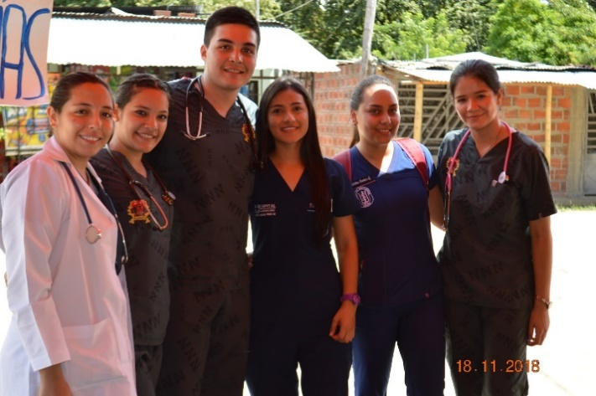
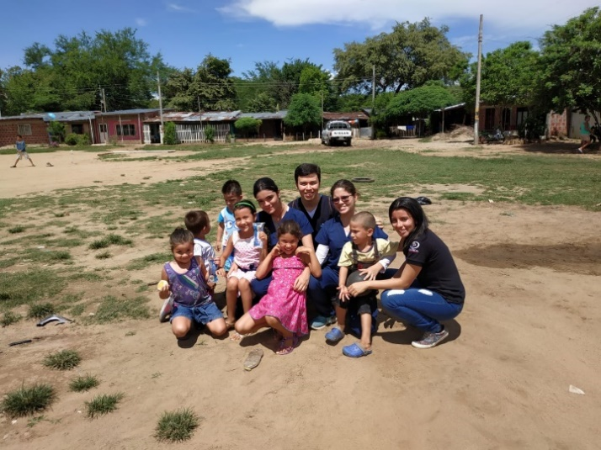
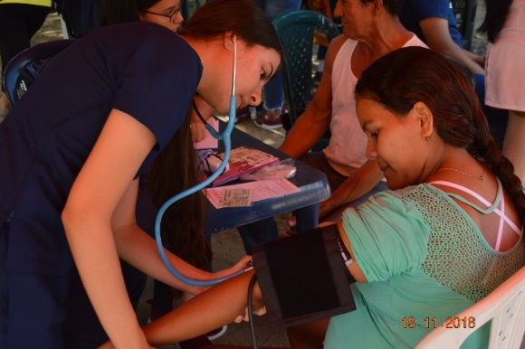

EJECUCIÓN PROYECCIÓN SOCIAL
En el año 2018, desde el ámbito de la Proyección Social, la Facultad de Salud intervino en la modalidad de educación continua solidaria (diplomados, talleres, cursos, congresos, simposios y eventos) de acceso gratuito a la comunidad académica y a la región Surcolombiana
Fortalecimiento de la Proyección Social–Educación Continua con la Oficina de Educación Médica del Hospital Universitario

Slide 25
EJECUCIÓN PLAN DE ACCIÓN 2018 VS 2017
SUBSISTEMAS | APROPIACIÓN | EJECUCIÓN | % EJECUCIÓN
Formación | $38.616.667 | $12.050.000 | 31%
Investigación | 35.025.194 | 25.419.467 | 73%
Proyección Social | 195.348.689 | 177.102.841 | 91%
Bienestar Universitario | 13.600.000 | 3.800.000 | 28%
Administrativo | 66.057.000 | 2.917.000 | 4%
TOTAL | $348.647.550 | $281.512.308 | 63%
Ejecución Plan de Acción 2018
SUBSISTEMAS | APROPIACIÓN | EJECUCIÓN | % EJECUCIÓN
Formación | 29.000.000 | $17.874.348 | 62%
Investigación | 3.000.000 | 1.000.000 | 33%
Proyección Social | 210.447.794 | 170.670.154 | 81%
Bienestar Universitario | 17.424.642 | 8.808.300 | 51%
Administrativo | 140.109.984 | 122.181.956 | 87%
TOTAL | $399.982.420 | $320.534.758 | 80%
Ejecución Plan de Acción 2017

Slide 26
RESUMEN PRESUPUESTAL POSGRADOS 2018 VS 2017
PROGRAMA | TOTAL FACULTAD | POSGRADO | PROYECCION SOCIAL Y CONVENIOS
INGRESOS | $1.982.823.444 | $1.516.341.668 | $466.481.776
EGRESOS | $1.240.480.034 | $859.880.482 | $380.599.552
EXCEDENTES FACULTAD | $296.750.837 | $262.584.474 | $34.166.363
INCENTIVOS | $59.705.715 | $52.516.895 | $13.753.432
EXCEDENTES UNIVERSIDAD | $332.291.771 | $295.407.534 | $36.884.237
PRESUPUESTO 2018
ITEM | 2017 | 2018
INGRESOS | $ 2.888.620.826 | $1.982.823.444
EGRESOS | $2.051.216.847 | $1.240.480.034
EXCEDENTES FACULTAD | $334.961.592 | $296.750.837
INCENTIVOS | $44.069.310 | $59.705.715
EXCEDENTES UNIVERSIDAD | $392.442.565 | $332.291.771
PRESUPUESTO 2018 VS 2017

Slide 27
PROYECTOS NO LIQUIDADOS
Proyectos que actualmente se encuentran en proceso de revisión para su respectiva liquidación-distribución (45% Universidad, 40% Facultad, 15% incentivos).
PROYECTOS NO LIQUIDADOS
# PROYECTOS | NOMBRE DE PROYECTOS | EXCEDENTES TOTALES
06 17SA14 | ESPECIALIZACION EN ANESTESIOLOGIA Y REANIMACION | $72.733.000
03 17SA21 | CURSO PREUNIVERSITARIO CON ENFASIS EN SALUD | 12.737.000
06 17SA17 | ESPECIALIZACION EN MEDICINA CRITICA | 22.948.865
03 17SA20 | DIPLOMADO DE VERIFICADORES DE LAS CONDICIONES DE HABITACION DE PRESTADORES DE SERVICIOS DE SALUD | 23.134.182
06 17SA18 | ESPECIALIZACION EN MEDICINA INTERNA | 84.639.000
06 17SA16 | ESPECIALIZACION EN GINECOLOGIA Y OBSTETRICIA | 83.021.000
06 17SA19 | ESPECIALIZACION EN PEDIATRIA | 128.903.000
06 17SA13 | MAESTRIA EN EPIDEMIOLOGIA | 40.684.000
06 17SA12 | ESPECIALIZACION EN EPIDEMIOLOGIA | 218.263.000
03 18SA01 | LABORATORIO DE INMUNOGENETICA | 4.163.000
03 18SA03 | CURSO DE CRIMINOLOGIA FORENSE | 2.190.000
TOTAL EXCEDENTES |  | $693.416.047
FACULTAD 40% |  | 277.366.419
USCO 45% |  | 312.037.221
INCENTIVOS 15% |  | 104.012.407

Slide 28
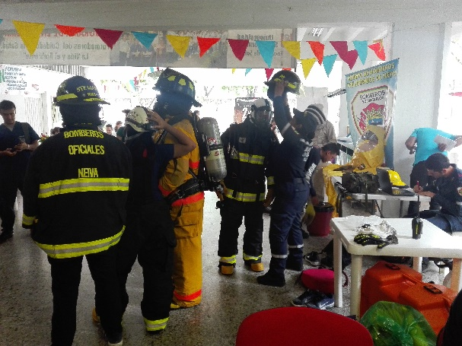
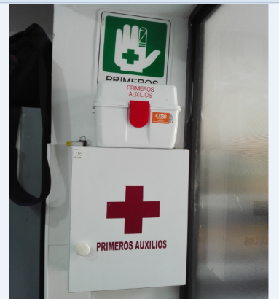
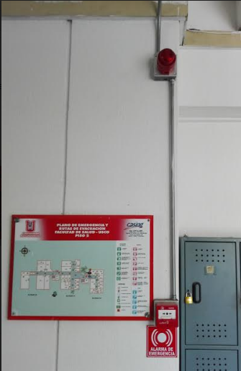
SISTEMA DE GESTIÓN DE SEGURIDAD
Y SALUD EN EL TRABAJO
INSTALACIÓN DEL SISTEMA DE ALARMAS Y SENSORES:
1 Pulsador digital manual
17 Detectores de humo
17 Sensores de emergencias
Formación, inducción, capacitación y entrenamiento en: seguridad laboral-normas de bioseguridad, primeros auxilios-atención de emergencias.

Slide 29
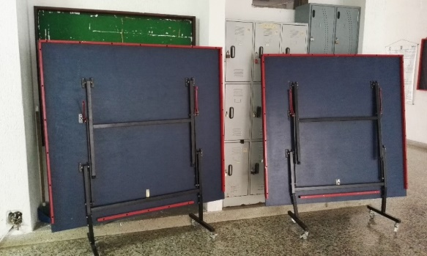

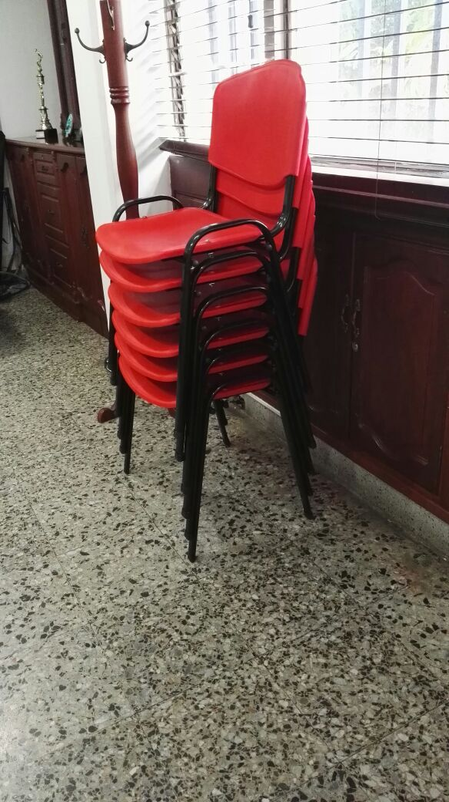
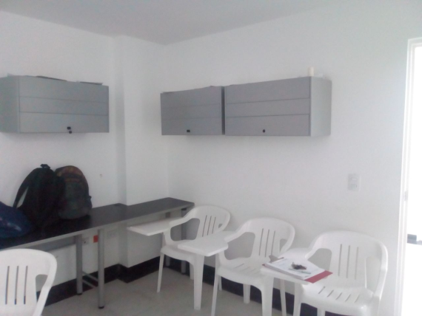
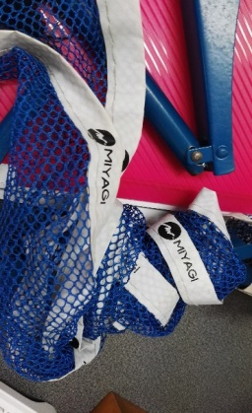

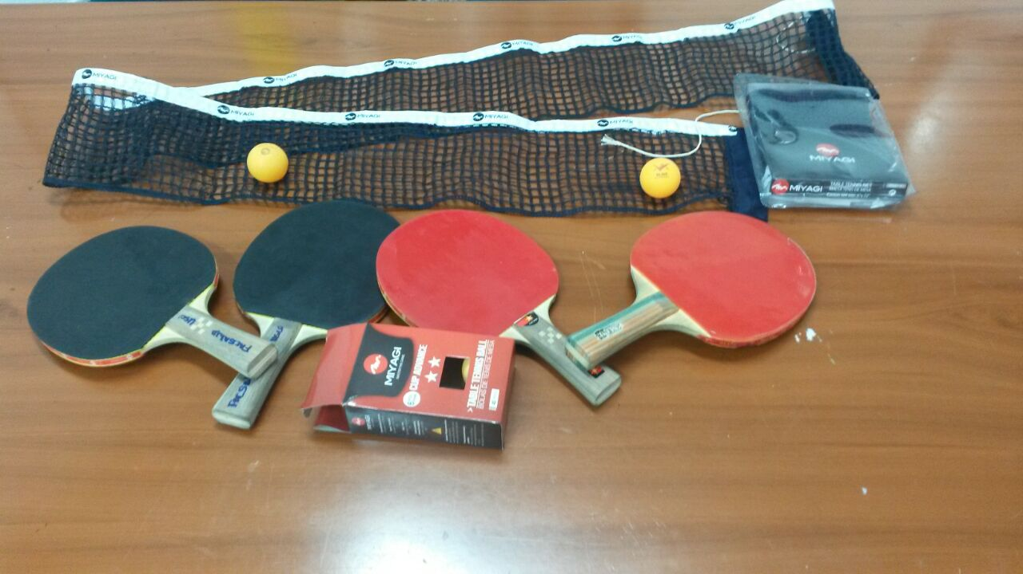
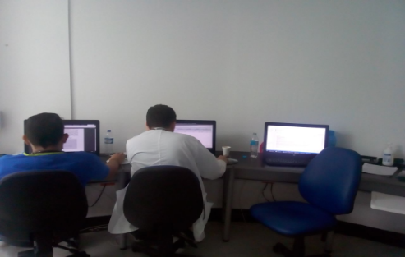
MEJORAMIENTO DE AMBIENTE
SE ADQUIRIERON MUEBLES PARA LA COMODIDAD DE LOS RESIDENTES EN EL HUHMP
SE COMPRARON ELEMENTOS DEPORTIVOS

Slide 30
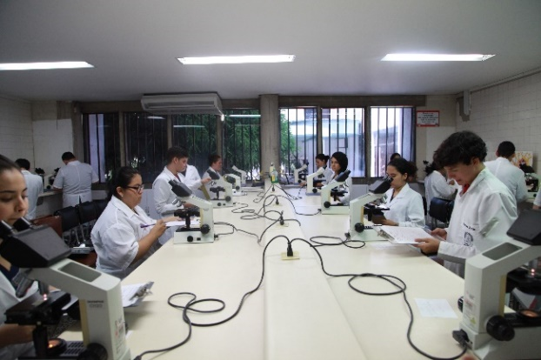


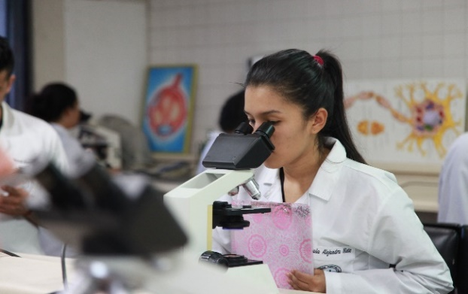
MEJORAMIENTO ESPACIOS ACADEMICOS
SE ADQUIRIERON 5 MICROSCOPIOS CON RECURSOS DE EXCEDENTES Y 20
POR VICERRECTORIA
MEJORAMIENTO PARA EL DESARROLLO DE LA OFICINA DE COMUNICACIONES

Slide 31
INFRAESTRUCTURA 2019
Modernizar el laboratorio de simulación, cumpliendo con los estándares del Ministerio de Salud, y lograr un espacio que cubra las diferentes áreas de Enfermería y Medicina.
Adecuar el Anfiteatro, buscando el certificado de cumplimiento establecido por el Ministerio de Salud, para su debido funcionamiento.
Adecuación e instalación de lona en el espacio de la cafetería y restaurante de la Facultad de Salud.

Slide 32
3. INTERVENCIONES CIUDADANAS Y RESPUESTAS

Slide 33
4. CONCLUSIONES DE LA AUDIENCIA

Slide 34
MUCHAS GRACIAS…

